Slide 1
4.7 三级存储体系
计算机中的存储系统，分为三个层次：
硬盘
光盘
U盘
内存
外存
Cache
外 存：
确保计算机具有足够大的存储容量；
确保数据能脱机保存；
内 存：
存储运行期指令/数据，确保CPU能快速读取；
CACHE：
强化CPU快速读取指令和数据的速度；
<number>/31

Slide 2
※Cache和内存的关联
内存
内存中的数据，调入Cache
Cache
Cache中的数据，写回内存
以数据块为单位整体操作：
直接映射、全相联映射、组相联映射
※内存和外存的关联
内存
外存
外存中的数据，调入内存
内存中的数据，写回外存
虚拟存储技术：
页式、段式、段页式
<number>/31

Slide 3
4.6.1 Cache与主存映射
1. 设置Cache的原因
※为解决CPU和主存速度不匹配而采用的一项技术，使访问主存的平均速度接近于访问Cache的速度。
※由硬件系统实现，对用户透明。
※已在CPU内集成，两级以上的Cache系统。
<number>/31

Slide 4
2. Cache的前提条件
※指令的执行具有局部性特征：
CPU从主存中取指令、数据，在一定时间内地址范围常局限于主存的某个小区域。
因此可以将正在使用的部分（热点区指令和数据），提前预取并存储到一个高速的、小容量的Cache中。
CPU访存
CPU访问Cache
[技术效果]
能使CPU读写指令、数据的速度大大提高。
<number>/31

Slide 5
3. 主存与Cache的地址映射
[说明]
主存↔Cache之间是以固定大小的数据块为单位进行整体调度（交换）；
基于下列条件，分析3种主存↔Cache映射：
存储器均按字节编址：1B/每个地址；
数据块大小：512B；
Cache容量：8KB
主存容量大小：1MB
→分成16块（2¹³/2⁹）
→分成2048块（2²⁰/2⁹）
<number>/31

Slide 6
（1）直接映射
Cache：只分块、不分组
主存：既分块、也分组
（每组的块数 = Cache块数）
[映射规则]主存的每一个数据块，只能映射到与其组内序号相同的Cache数据块位置。
如果：K为Cache的块序号，J为主存块的序号，C为Cache块号的位数。
则 K=J mod 2^{c}
=J mod 2⁴
直接映射的规则，如图4-42示,P298
<number>/31

Slide 7
标记 | 0块
标记 | 1块
… | …
标记 | 15块
0块
1块
…
15块
0
1
15
分组的组号 | 组内块序号 | 块内字节地址
第0组
7位 4位 9位
0000001 1111 000001110
7位 Cache块
16块
17块
…
31块
0
1
15
=15
第1组
定位Cache的第15块，读取其标记字段
…
…
主存地址A
相等吗？
2032块
2033块
…
2047块
0
1
15
据此判断目标内存块是否在Cache中
组号+块号+
块内字节偏移；
第127组
图4-47 直接映射 C=4、N_{a}=20，每块512字节
<number>/31

Slide 8
（2）全相联映射
Cache：只分块、不分组
主 存：只分块、不分组
[映射规则]主存任何一个块都可以映射到Cache的任何一个数据块位置上，如P300图4-43示。除组内9位地址，其余位都是主存块号标记位。
存在的缺点：
Cache标记太长，判断时间太长。
硬件复杂、成本高、实现相对困难。
<number>/31

Slide 9
标记 | 0块
标记 | 1块
… | …
标记 | 15块
0块
1块
…
15块
16块
…
2046块
2047块
主存块号 | 块内地址
11位 9位
00000011111 000001110
=31
11位 Cache块
主存地址A
将主存块的块号与Cache块的标记字段比较，判断主存块是否已映射到缓存中
第几块中的
第几个地址？
主存
图4-48 全相联映射 N_{a}=20，每块512字节
<number>/31

Slide 10
（3）组相联映射
Cache：既分块、也分组
主 存：既分块、也分组
（组内块数 = Cache组数）
[映射规则]
主存数据块，映射到与自己组内块序号相同的Cache分组，可占据Cache分组中的任意数据块位置。
定位Cache的分组：直接映射；
定位Cache数据块：全相联映射；
→直接映射和全相联映射的折衷
速度快、硬件简单、成本低、易实现
（图4-44示）
<number>/31

Slide 11
标记 | 0块
标记 | 1块
标记 | 2块
标记 | 3块
… | …
标记 | 12块
标记 | 13块
标记 | 14块
标记 | 15块
0块
1块
…
7块
8块
9块
…
15块
16块
17块
…
…
2045块
2046块
2047块
0组
主存地址
组号 | 组内块号 | 块内地址
0组
1组
8位 3位 9位
00000011 111 000001110
=3
=7
6组
1组
定位到Cache的第7组
7组
比较Cache组内的各标记字段
8位 Cache块
2路-组相联映射
内存块到Cache块：
定位组：直接映射
定位块：全相联映射
据此判断所在内存块是否已映射到缓存中
255组
图4-49 组相联映射 N_{a}=20，每块512字节
<number>/31

Slide 12
[举例]某计算机的Cache共有16块，采用2路-组相联映射方式(即每组包括2块)。存储器按字节编址，每个主存块大小为32字节，那么129号主存单元所在的主存块应装入到的Cache组号是( )：
A. 0 B. 2 C. 4 D.6
[解题分析]
Cache如何分组、分块？
Cache分8组，每组2块，每块32B
主存如何分组、分块？
主存分若干组，每组又分成8块
129=10000001
0…010000001
（组内块序号100）
<number>/31

Slide 13
4.常用的替换算法
（1）最不经常使用(LFU, Least-Frequently Used)
将一段时间内被访问次数最少的那块从Cache中置换出去。
（2）近期最久未使用(LRU, Least-Recently Used)
将近期内最久末被访问过的Cache块置换出去。
（3）随机替换
随机确定将哪块从Cache中替换出去。
<number>/31

Slide 14
5. Cache的读/写操作
※Cache的写操作
当CPU发出写请求时，如果Cache命中，可以有两种处理方案：
①Cache单元和主存单元同时写，使Cache和主存保持一致，称为通写(write-through)。
②只修改Cache单元，并用标志将该块加以注明，直到该块从Cache中替换出来时才一次性写入主存，称为回写(write-back)。
<number>/31

Slide 15
※Cache的读操作
① 旁路式读 (Look-Aside)
CPU向Cache和主存同时发读命令和地址。
Cache命中，则Cache回送数据并中断读主存命令；
Cache未命中，则直接访问主存读取数据。
② 通过式读(Look-Through)
CPU首先向Cache发读命令和地址。
Cache命中，则从Cache中读出数据；
Cache未命中，再将读命令和地址传给主存并读主存。
[讨论]命中率、平均访问时间和访问效率(tc/ta)?
<number>/31

Slide 16
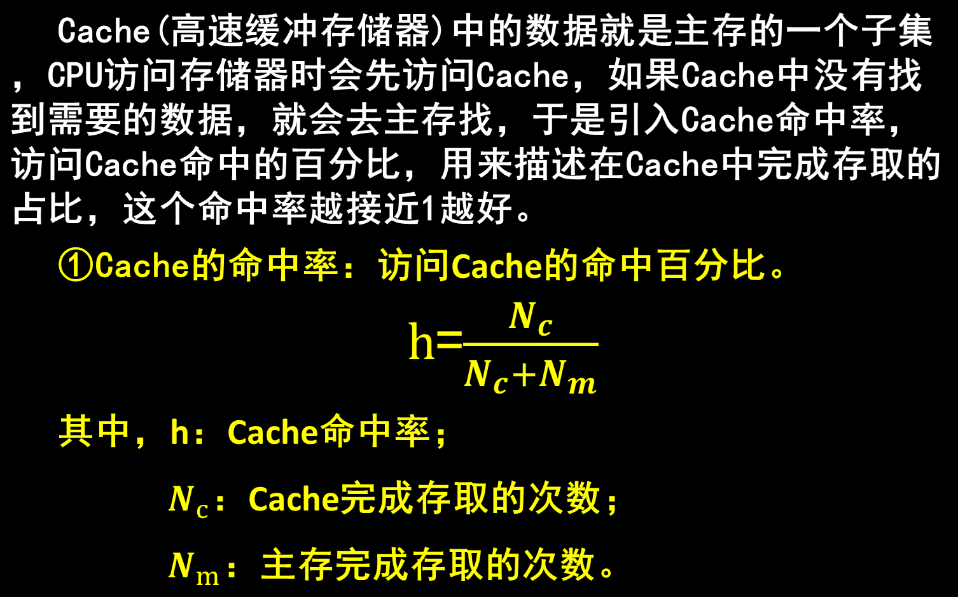
[讨论]命中率、平均访问时间和访问效率
<number>/31

Slide 17
[讨论]命中率、平均访问时间和访问效率
②平均访问时间：访问存储获得数据的平均时间。
ta=h*tc+(1-h)*tm
其中，h: Cache命中率;
ta：Cache/主存系统的平均访问时间；
tc：命中Cache的访问时间(即Cache存取周期);
tm：未命中Cache时主存的访问时间(包括访问Cache未命中的时间和未命中后访问主存的时间)。
<number>/31

Slide 18
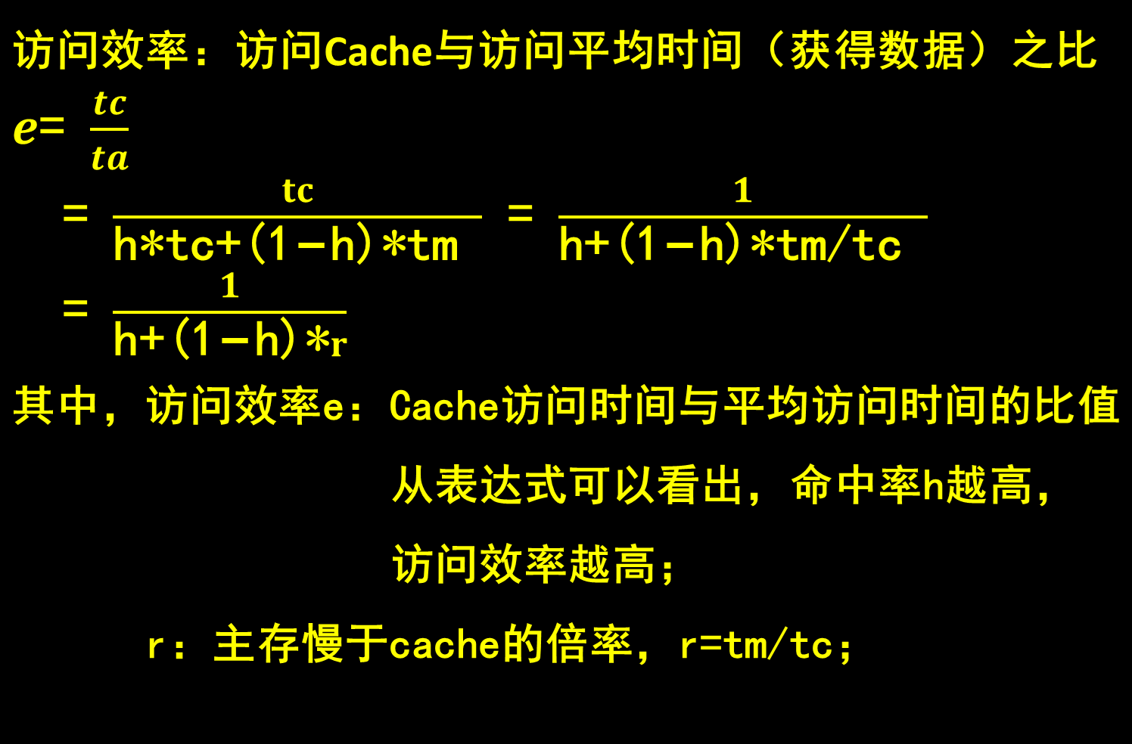
[讨论]命中率、平均访问时间和访问效率
<number>/31

Slide 19
例题
假设CPU执行某段程序时，Cache完成存取的次数为1900次，主存完成存取的次数100次。已知：Cache的存取周期为50ns，主存的存取周期为250ns。
求命中率、Cache-主存系统的平均访问时间和访问效率。
<number>/31

Slide 20
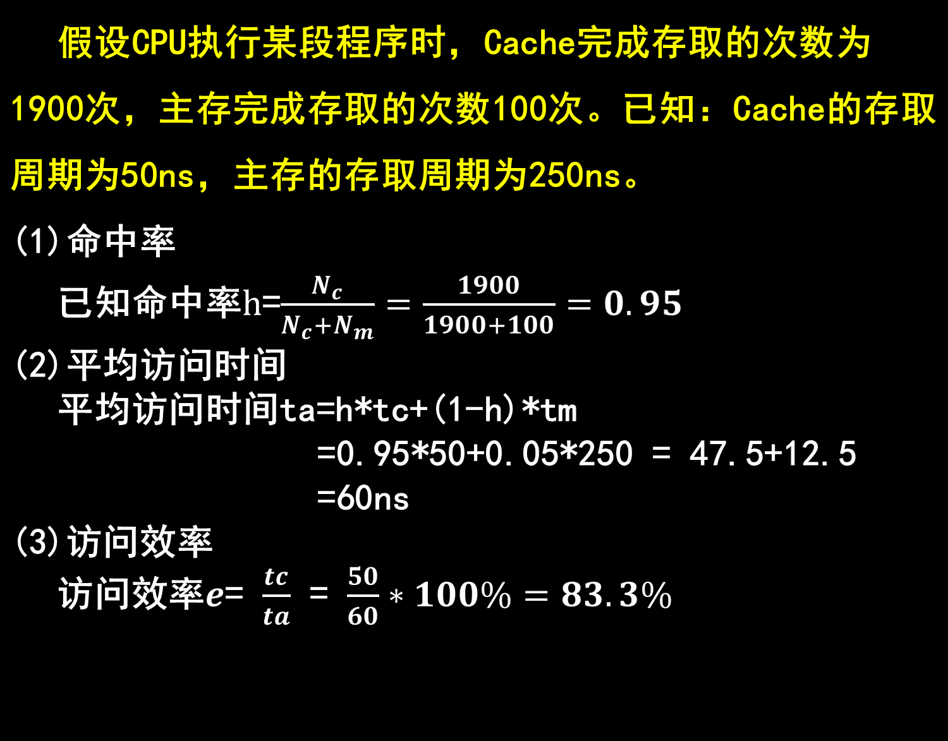
例题
<number>/31

Slide 21
4.7.2 虚拟存储器
※虚拟存储的基本概念
在内存和外存之间,由操作系统存储管理模块及相关硬件(存储器管理部件)实现的一种存储映射技术。
盘号、圆柱面、
磁头号、扇区号、字节序号
实地址码
虚地址码
主存
虚实地址映射
虚拟
虚拟
存储器
磁盘
（直接硬件）
（操作系统）
逻辑上能提供比物理存储器更大的虚拟存储空间，相关地址称为虚拟地址或逻辑地址。
<number>/31

Slide 22
内存
虚存
如何映射地址？
…
关联表
基本方法：
…
在两者之间，增加关联表。
（1）内存、虚存都分成页：
页表
段表
（2）内存、虚存都分成段：
（3）内存、虚存都分段、每段再分页：
段页表
<number>/31

Slide 23
1、页式虚拟存储管理
主存和外存统一分页后进行管理。
※页表
记录虚地址页号与实地址页号的对应关系，即虚页面调入主存时被安排在主存中的位置（实页号）
页表中的每一行，称为页表项；
虚页号 | 有效位 | 实页号 | …
0000 | 1 | 0101 | …
0001 | 1 | 1011 | …
0010 | 0 | 0010 | …
… | … | … | …
←页表项
←页表项
←页表项
<number>/31

Slide 24
※页表基址寄存器
记录页表在主存中的起始地址；
页表项的地址a=页表基址b+页号n×表项的字节数w
b →
0
如果表项占4B
1
← a
a = b+2×4
2
…
TLB
直接映射
全相联映射
组相联映射
…
…
※快表(TLB)
把活跃的页表项用高速存储器单独存储，访问速度更快，它是页表的子集。
<number>/31

Slide 25
页表基址寄存器
虚地址
页表起始地址
虚页号 页内地址
页 表
┆
实页号 1
页表行地址
实页号
页内地址
主存地址
页式虚拟存储器地址转换
<number>/31

Slide 26
2、段式虚拟存储器管理
虚存中的程序分段（按照代码段、数据段和共享段等）进行管理。
为了将虚拟地址变换成主存实地址，操作系统创建1个段表。
每段在段表中都占有一登记项，内容包括：
段号、段起点、段长、装入位等。
根据虚段号查段表
→在内存中的首地址
虚实地址变换，如后图示。
<number>/31

Slide 27
段表基址寄存器
虚地址
段表起始地址
虚段号 段内地址
段 表
段表行地址
┆
段首地址 ...
段首地址
段内地址
主存地址
段式虚拟存储器地址转换
<number>/31

Slide 28
3、段页式虚拟存储管理
每个程序按逻辑模块分段，每段再分页，页面大小与内存页面相同；
由操作系统创建两表：段表、页表；
虚地址格式：段号+页号+页内地址
实地址格式：页号+页内地址
先查段表→页表首地址
内存地址
再查页表→内存实页号
要经过两次查表才能完成地址转换，速度较慢；
<number>/31

Slide 29
段表基址寄存器
虚地址
虚段号 页号 页内地址
段表基址
页表
+
…
实页号
…
段表
+
段表行地址
….
页表首址 ...
实页号
页内地址
主存地址
段页式虚拟存储器地址转换过程
<number>/31

Slide 30
例题：虚存16MB，主存1MB，页面大小4KB，页表
虚地址001C60H和024BACH是否在主存中？
虚页号 | 有效位 | 页框号
0（慢表） | 1 | 06
1 | 1 | 04
2 | 1 | 15
3 | 1 | 02
4 | 0 | -
5 | 1 | 2B
6 | 0 | -
7 | 1 | 32
组号 | 有效位 | 标记 | 页框号
0 （快表） | 0 | 需页面对应组号 | -
 | 1 | 001 | 15
 | 0 | - | -
 | 1 | 012 | 1F
1 | 1 | 013 | 2D
 | 0 | - | -
 | 1 | 008 | 7E
 | 0 | - | -
页面4K=2¹²，页内地址12位，虚存16MB=2²⁴，地址24位，高12位虚页号；实存1M=2²⁰，高8位页框号。
001C60H，虚页号001，有效位=1，该页在主存中，页框号04，物理地址为04C60H。
<number>/31

Slide 31
虚页号 | 有效位 | 页框号
0（慢表） | 1 | 06
1 | 1 | 04
2 | 1 | 15
3 | 1 | 02
4 | 0 | -
5 | 1 | 2B
6 | 0 | -
7 | 1 | 32
组号 | 有效位 | 标记（虚页面对应组号） | 页框号
0 （快表） | 0 | - | -
 | 1 | 001 | 15
 | 0 | - | -
 | 1 | 012 | 1F
1 | 1 | 013 | 2D
 | 0 | - | -
 | 1 | 008 | 7E
 | 0 | - | -
快表2组，每组4页，慢表每组2页，虚存2¹²页，每组2页，2¹¹组，虚页号：11位组号+1位组内序号。
024BACH，12位虚页号024（0000 0010 0100），高11位0000 0010 010（012H）为组号，组内号0。
0组中标记段012（虚存页对应组号），有效位=1，该页在主存中，页框号1F，物理地址为1FBACH。先在小容量快表中查虚页号，没有再查慢表。
<number>/31

